Slide 1
на 2022 год и на плановый период 2023 и 2024 годов
ПРОЕКТ БЮДЖЕТА
Тосненского городского поселения Тосненского муниципального района Ленинградской области

Slide 2
Проект Решения о местном бюджете внесен на рассмотрение в совет депутатов ТГП 12.11.2021 г.
Проект бюджета Тосненского городского поселения на 2022 год и на плановый период 2023 и 2024 годов разработан в соответствии с:
требованиями Бюджетного кодекса Российской Федерации;
основными направлениями бюджетной политики и налоговой политики;
показателями прогноза социально-экономического развития Тосненского городского поселения на 2022-2024 годы;
муниципальными программами.

Slide 3
Основные параметры проекта бюджета на 2022-2024 годы:
На 2022 год
Доходы бюджета – 377 458,8 тыс. руб.
Расходы бюджета – 387 777,5 тыс. руб.
Дефицит бюджета – 10 318,7 тыс. руб. (3,8%)
На 2023 год
Доходы бюджета – 527 875,8 тыс. руб.
Расходы бюджета – 533 248,0 тыс. руб.
Дефицит бюджета – 5 372,2 тыс. руб. (2,0%)
На 2024 год
Доходы бюджета – 339 488,0 тыс. руб.
Расходы бюджета – 343 924,4 тыс. руб.
Дефицит бюджета – 4 436,4 тыс. руб. (1,6%)

Slide 4
ПРОГНОЗ ПОСТУПЛЕНИЯ ДОХОДОВ
в бюджет Тосненского городского поселения
Тосненского муниципального района Ленинградской области на 2022 год
Общая прогнозируемая сумма доходов бюджета – 377 458,8
тыс. рублей

Slide 5
СТРУКТУРА НАЛОГОВЫХ ДОХОДОВ, прогнозируемых к поступлению в бюджет Тосненского городского поселения Тосненского муниципального района Ленинградской области в 2022 году
Общая прогнозируемая сумма налоговых доходов – 214 283,5 тыс. рублей

Slide 6
Динамика изменения показателей налоговых доходов бюджета Тосненского городского поселения за период 2018 – 2022 гг.
тыс. рублей
2018 г.
2019 г.
2020 г.
2021 г.
2022г.

Slide 7
СТРУКТУРА НЕНАЛОГОВЫХ ДОХОДОВ,
прогнозируемых к поступлению в бюджет Тосненского городского поселения Тосненского муниципального района Ленинградской области в 2022 году
Общая прогнозируемая сумма неналоговых доходов 66 094,7 тыс. рублей

Slide 8
Неналоговые доходы бюджета Тосненского городского поселения
Доходы от использования имущества, находящегося в государственной и муниципальной собственности,
34 640,5 тыс. рублей:
Арендная плата за землю
12 538,5 тыс. рублей
Доходы от сдачи в аренду имущества
17 200,0 тыс. рублей
Прочие поступления от использования имущества, находящегося в собственности поселений (плата за наем жилого помещения)
4 902,0 тыс. рублей

Slide 9
Неналоговые доходы бюджета Тосненского городского поселения
Доходы от продажи земельных участков
2 112,2 тыс. рублей
Доходы от реализации иного имущества, находящегося в собственности поселений
4 880,0 тыс. рублей
Доходы от продажи материальных и нематериальных активов
6 992,0 тыс. рублей

Slide 10
Неналоговые доходы бюджета Тосненского городского поселения
Доходы от оказания платных услуг подведомственными учреждениями
24 462,0 тыс. рублей

Slide 11
Безвозмездные поступления 97 080,6 тыс. рублей
Дотации на выравнивание бюджетной обеспеченности, субсидии и прочие межбюджетные трансферты

Slide 12
Динамика изменения показателей доходов бюджета Тосненского городского поселения за период 2018 – 2022 гг.
2018
2019
2020
2021
2022
тыс. рублей

Slide 13
Расходы бюджета Тосненского городского поселения на 2022 год и на плановый период 2023 и 2024 годов
2022 год – 387 777,5тыс. рублей
2023 год – 533 248,0 тыс. рублей
2024 год – 343 924,4 тыс. рублей
Основные направления расходования денежных средств:
-Образование;
-Культура, кинематография;
-Социальная политика;
-Физическая культура и спорт.
-Общегосударственные вопросы;
-Национальная безопасность и правоохранительная деятельность;
-Национальная экономика;
-Жилищно-коммунальное хозяйство.

Slide 14
СТРУКТУРА РАСХОДОВ БЮДЖЕТА Тосненского городского поселения Тосненского района Ленинградской области на 2022 год
Общая прогнозируемая сумма 387 777,5 тыс. рублей

Slide 15
Муниципальные программы Тосненского городского поселения
Тосненского района Ленинградской области
№ п/п | Муниципальная программа | Проект на 2022 год | Доля в расходах 2022 года
1 | Муниципальная программа «Развитие физической культуры, спорта и молодежной политики на территории Тосненского городского поселения Тосненского района Ленинградской области» | 68 826,6 | 17,6
2 | Муниципальная программа «Развитие и поддержка малого и среднего предпринимательства на территории Тосненского городского поселения Тосненского района Ленинградской области» | 79,2 | 0,0
3 | Муниципальная программа «Обеспечение доступным жильем граждан Тосненского городского поселения Тосненского муниципального района Ленинградской области» | 8 915,3 | 2,3
4 | Муниципальная программа «Развитие культуры в Тосненском городском поселении Тосненского района Ленинградской области«» | 72 167,1 | 18,6
5 | Муниципальная программа «Безопасность Тосненского городского поселения Тосненского района Ленинградской области» | 2 656,0 | 0,7
6 | Муниципальная программа «Энергосбережение и повышение энергоэффективности Тосненского городского поселения Тосненского района Ленинградской области» | 9 300,0 | 2,3
7 | Муниципальная программа "Развитие коммунальной инфраструктуры, дорожного хозяйства и благоустройства территорий Тосненского городского поселения Тосненского района Ленинградской области " | 175 443,8 | 45,2
8 | Муниципальная программа "Борьба с борщевиком Сосновского на территории Тосненского городского поселения Тосненского района Ленинградской области " | 762,6 | 0,1
9 | Муниципальная программа "Реализация инициативных предложений жителей территории г.Тосно в рамках областного закона от 15 января 2018 года №3-ОЗ "О содействии участию населения в осуществлении местного самоуправления в иных формах на территории административных центров и городских поселков муниципальных образований Ленинградской области» | 3 512,1 | 0,9
10 | Муниципальная программа «Формирование современной городской среды на территории Тосненского городского поселения Тосненского района Ленинградской области на 2018 - 2024 годы» | 5 279,0 | 1,3
11 | Муниципальная программа «О содействии участию населения в осуществлении местного самоуправления в иных формах на частях территорий Тосненского городского поселения Тосненского района Ленинградской области на 2019-2023 годы» | 2 720,8 | 0,8
12 | Муниципальная программа «Организация транспортного обслуживания населения в границах Тосненского городского поселения Тосненского муниципального района Ленинградской области» | 1 910,7 | 0,5
 | Итого программные расходы | 351 573,0 | 90,3

Slide 16
Муниципальная программа «Развитие коммунальной инфраструктуры, дорожного хозяйства и благоустройства территорий Тосненского городского поселения Тосненского района Ленинградской области»
175 443,8 тыс.рублей

Slide 17
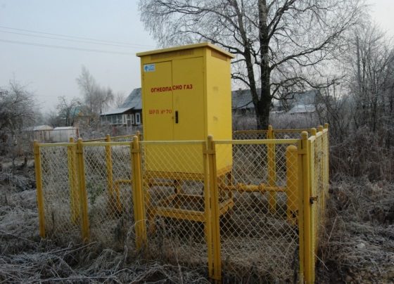
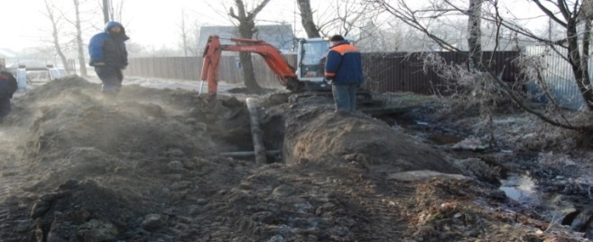
Подпрограмма "Газификация индивидуальных жилых домов, расположенных на территории Тосненского городского поселения Тосненского района Ленинградской области" 3 420,0 тыс. рублей
Газификация населенных пунктов ТГП
Врезка и пуск газа к жилым домам пос. Строение
920,0 тыс. рублей
Мероприятия по обслуживанию объектов газификации обслуживание введенных в эксплуатацию объектов
2 500,0 тыс. рублей

Slide 18
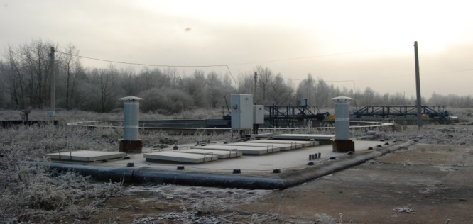
Подпрограмма «Обеспечение населения Тосненского городского поселения Тосненского района Ленинградской области питьевой водой» 10 599,0 тыс. рублей
Мероприятия по строительству и реконструкции объектов водоснабжения, водоотведения и очистки сточных вод
10 599,0 тыс. рублей
Реконструкция канализационных очистных сооружений
г.Тосно, ул.Урицкого д.57

Slide 19
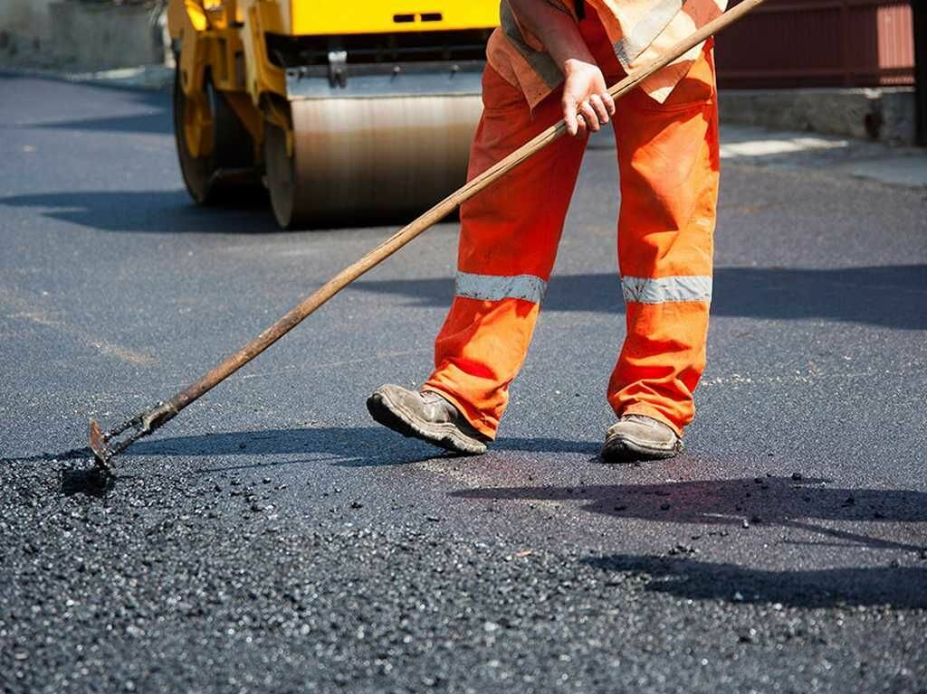
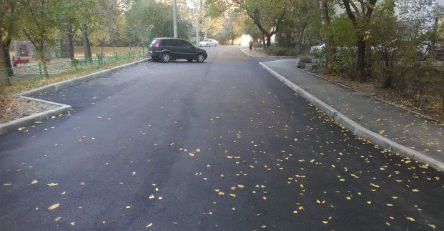
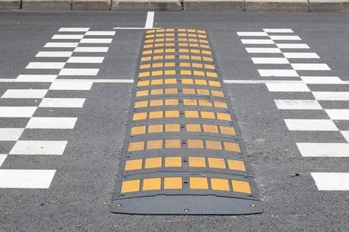
Подпрограмма «Развитие автомобильных дорог Тосненского городского поселения Тосненского района Ленинградской области» 14 619,0 тыс. рублей
Мероприятия по строительству (реконструкции), включая проектирование автомобильных дорог общего пользования местного значения
7 590,5 тыс. рублей;
Мероприятия по капитальному ремонту и ремонту автомобильных дорог общего пользования местного значения, расположенных на территории Тосненского городского поселения Тосненского района Ленинградской области
3 228,5 тыс. рублей
Мероприятия по содержанию автомобильных дорог, расположенных на территории Тосненского городского поселения Тосненского района Ленинградской области
3 800,0 тыс. рублей

Slide 20
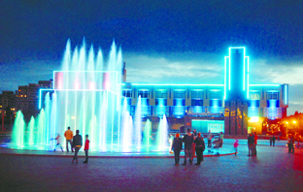
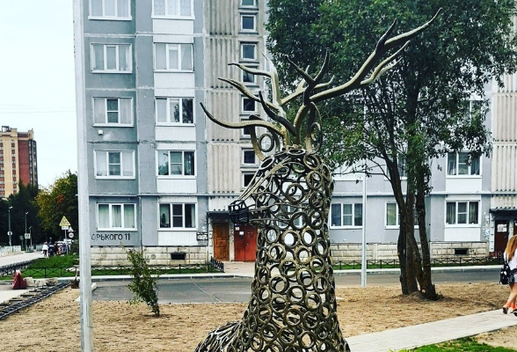
Подпрограмма "Благоустройство территории Тосненского городского поселения Тосненского района Ленинградской области" 146 805,8 тыс. рублей
Мероприятия по благоустройству и содержанию территорий Тосненского городского поселения
30 704,0 тыс. рублей:
- оплата электроэнергии уличного освещения;
- украшение к праздничным мероприятиям
-выполнение работ по техническому надзору, разработке эскизов (проектов), проектно-изыскательских работ
Финансирование МКУ "Управление зданиями, сооружениями и объектами внешнего благоустройства" в целях обеспечения благоустройства Тосненского городского поселения
116 101,8 тыс. рублей

Slide 21
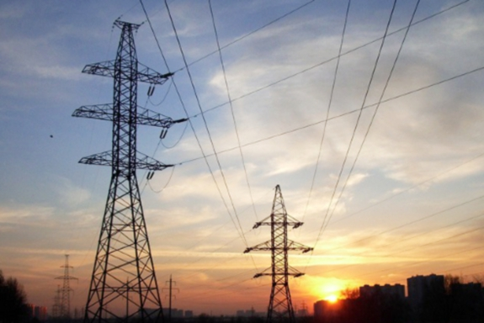
Муниципальная программа "Энергосбережение и повышение энергоэффективности Тосненского городского поселения Тосненского района Ленинградской области" 9 300,0 тыс. рублей
Мероприятия по повышению энергоэффективности объектов Тосненского городского поселения
Выполнение работ по ремонту уличного освещения
1 000,0 тыс. рублей
Техническое обслуживание и содержание сетей уличного освещения ТГП ТРЛО
8 000,0 тыс. рублей.
Установка, замена приборов учета энергоресурсов в муниципальных помещениях
100,0 тыс. рублей.
Выполнение работ по технологическому присоединению к электрическим сетям (объекты коммунальной инфраструктуры и уличное освещение)
200,0 тыс. рублей.

Slide 22
Муниципальная программа «Формирование современной городской среды территории Тосненского городского поселения Тосненского района Ленинградской области на 2018-2024 годы" 5 279,0 тыс. рублей
Благоустройство общественных территорий
«Пешеходная зона вдоль пр.Ленина от д.20 до д.28»

Slide 23
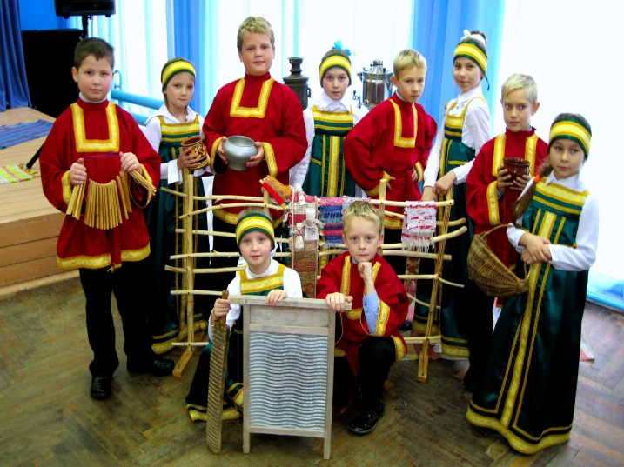
Муниципальная программа «Развитие культуры в Тосненском городском поселении Тосненского района Ленинградской области» 72 167,1 тыс. рублей
Подпрограмма «Развитие культурно-досуговой деятельности в Тосненском городском поселении Тосненского района Ленинградской области»
71 680,2 тыс. рублей
Подпрограмма «Развитие и модернизация объектов культуры Тосненского городского поселения Тосненского района Ленинградской области»
486,8 тыс. рублей

Slide 24
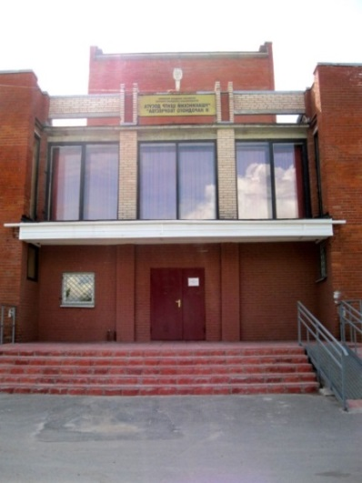
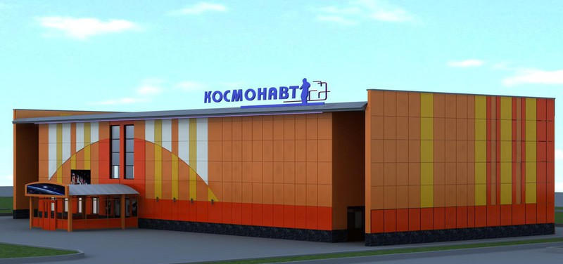
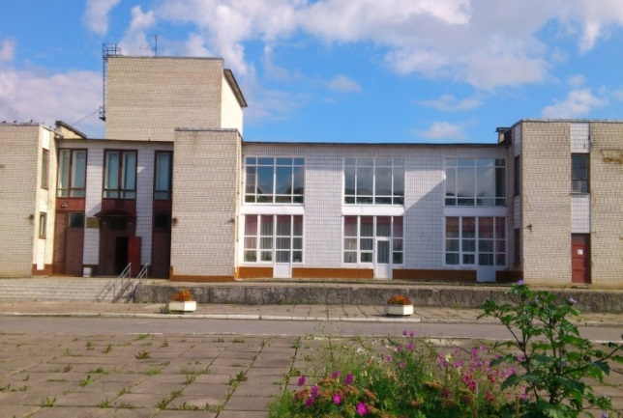
Подрограмма «Развитие культурно - досуговой деятельности в Тосненском городском поселении Тосненского района Ленинградской области»
71 680,2 тыс. рублей
Организация и проведение мероприятий в сфере культуры - 1 910,0 тыс. рублей
Организация и проведение мероприятий с подростковыми клубами – 220,0 тыс. рублей
Обеспечение деятельности 3-х муниципальных казенных учреждений культуры, созданных для организации культурно-досуговой деятельности и реализации творческого потенциала населения - 69 550,2 тыс. рублей
МКУ «СКК «Космонавт»
44 643,3 тыс. рублей;
МКУК «Тарасовский СДК»
11 744,1 тыс. рублей.
МКУК «Ушакинский ЦДНТ»
13 162,8 тыс. рублей;

Slide 25
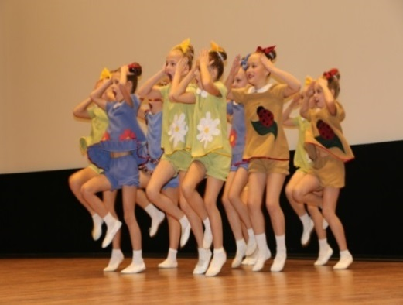
Подпрограмма «Развитие и модернизация объектов культуры Тосненского городского поселения Тосненского района Ленинградской области»
486,8 тыс. рублей
Поддержка развития общественной инфраструктуры муниципального значения (приобретение сценического оборудования и танцевальных костюмов для
МКУК «Тарасовский СДК») – 486,8 тыс. рублей, в том числе 462,5 тыс. рублей - средства областного бюджета Ленинградской области

Slide 26
Муниципальная программа "Развитие физической культуры, спорта и молодежной политики на территории Тосненского городского поселения Тосненского района Ленинградской области "
68 826,6 тыс. рублей

Slide 27
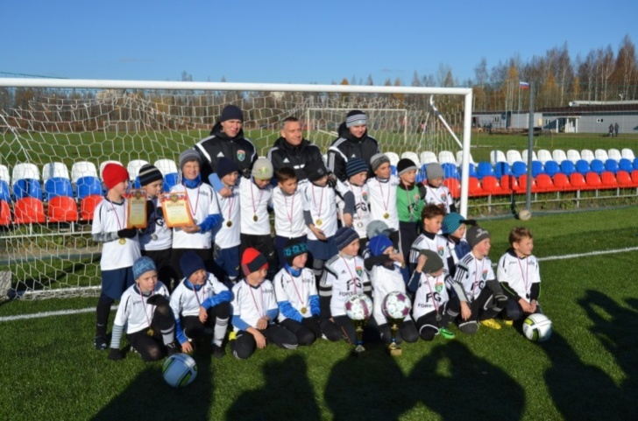
Подпрограмма "Развитие физической культуры и массового спорта в Тосненском городском поселении Тосненского района Ленинградской области" 1 400,0 тыс. рублей
Мероприятия по организации, проведению физкультурных и спортивных мероприятий
900,0 тыс. рублей ;
Обеспечение подготовки и участия сборных команд ТГП в районных, областных, всероссийских и международных мероприятиях
500,0 тыс. рублей.

Slide 28
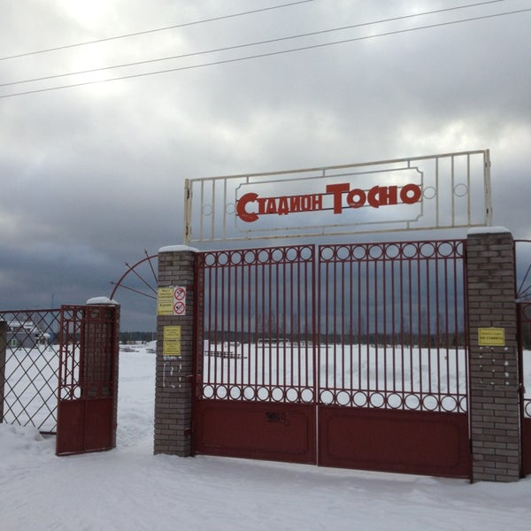
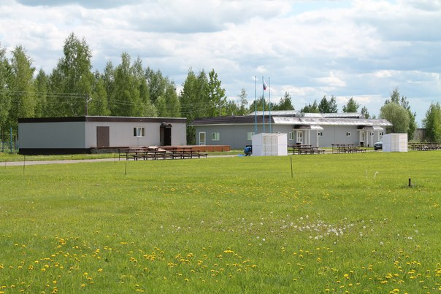
Подпрограмма «Развитие объектов физической культуры и спорта в Тосненском городском поселении Тосненского района Ленинградской области» 48 915,4 тыс. рублей
Строительство физкультурно – оздоровительного комплекса в дер. Новолисино 1 051,0 тыс. рублей
Капитальный ремонт стадиона по адресу: г. Тосно, парковая зона 47 527,0 тыс. рублей, в том числе 43 249,6 тыс.рублей средства областного бюджета Ленинградской области
Поддержка развития общественной инфраструктуры муниципального значения (приобретение газонного трактора для МКУ «СДЦ «Атлант») 337,4 тыс. рублей ( в том числе 320,5 тыс. рублей - средства областного бюджета Ленинградской области)

Slide 29
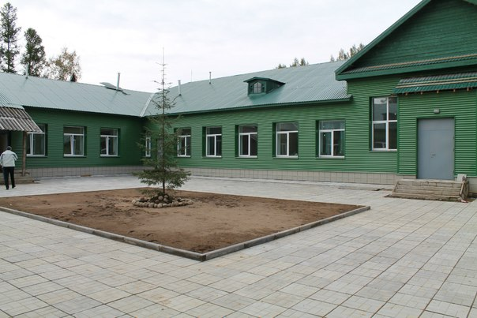
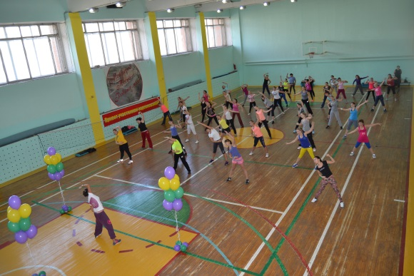
Подпрограмма «Обеспечение жителей Тосненского городского поселения Тосненского района Ленинградской области услугами в сфере физической культуры и спорта, оздоровления и досуга» 18 511,2 тыс. рублей
Обеспечение уровня финансирования организаций, осуществляющих спортивную подготовку в соответствии с требованиями федеральных стандартов спортивной подготовки 699,1 тыс. рублей ( в том числе 636,0 тыс. рублей - средства областного бюджета Ленинградской области)
Расходы на обеспечение деятельности МКУ «СДЦ «Атлант» 17 811,9 тыс. рублей

Slide 30
Муниципальная программа «Обеспечение доступным жильем граждан Тосненского городского поселения Тосненского муниципального района Ленинградской области"
8 915,3 тыс. рублей
Подпрограмма "Улучшение жилищных условий, проживающих в Тосненском городском поселении Тосненского муниципального района Ленинградской области и нуждающихся в улучшении жилищных условий малоимущих граждан"
Подпрограмма «Жилье для молодежи»
Мероприятия по предоставлению социальных выплат молодым гражданам и молодым семьям, в том числе многодетным семьям, состоящим на учете нуждающимся в жилых помещения
118,0 тыс. рублей
Приобретение жилых помещений для предоставления гражданам, состоящим на учете нуждающихся в жилых помещениях, предоставляемых по договору социального найма
8 797,3 тыс. рублей

Slide 31
Муниципальная программа «Безопасность Тосненского городского поселения Тосненского района Ленинградской области"
2 656,0 тыс. рублей

Slide 32
Подпрограмма "Предупреждение чрезвычайных ситуаций, развитие гражданской обороны, защита населения и территории от чрезвычайных ситуаций природного и техногенного характера, обеспечение пожарной безопасности и безопасности людей на водных объектах" 774,0 тыс. рублей
Мероприятия в области пожарной безопасности
(расчистка пожарных водоемов)
200,0 тыс. рублей;
Обслуживание и эксплуатация системы оповещения населения
574,0 тыс. рублей.

Slide 33
Подпрограмма "Обеспечение правопорядка и профилактика правонарушений" 1 882,0 тыс. рублей
Мероприятия по вовлечению граждан и организаций в предупреждение правонарушений на территории Тосненского городского поселения Тосненского района Ленинградской области, стимулирование и поддержка гражданских инициатив
365,4 тыс. рублей;
Мероприятия по расширению и обслуживанию аппаратно-программной комплексной автоматизированной информационной системы "Безопасный город«
1 516,6 тыс. рублей.

Slide 34
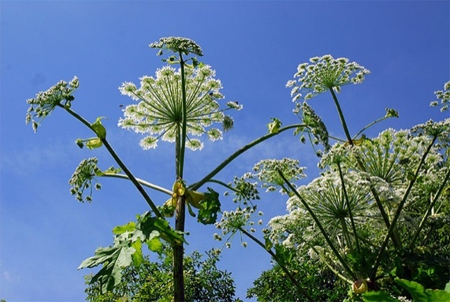
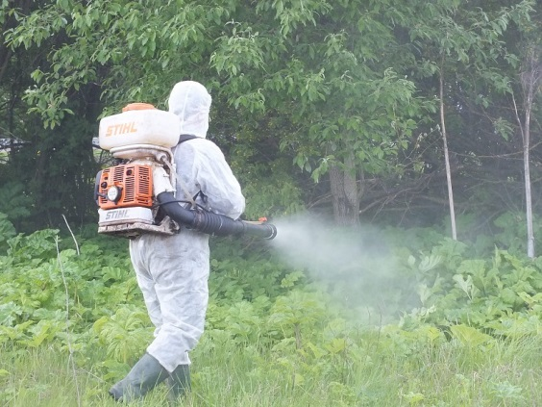
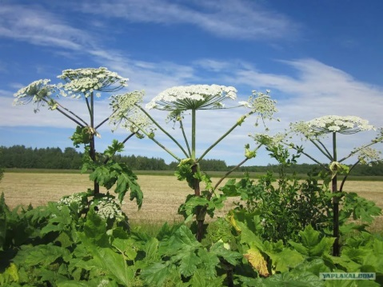
Муниципальная программа «Борьба с борщевиком Сосновского на территории Тосненского городского поселения Тосненского района Ленинградской области» 762,6 тыс. рублей (в том числе 374,8 тыс.рублей средства областного бюджета Ленинградской области)
Выполнение работ по локализации и ликвидации очагов распространения борщевика химическими методами
Проведение оценки эффективности выполненных мероприятий

Slide 35
Муниципальная программа "Реализация инициативных предложений жителей территории г. Тосно в рамках областного закона от 15 января 2018 года № 3-ОЗ "О содействии участию населения в осуществлении местного самоуправления в иных формах на территориях административных центров и городских поселков муниципальных образований Ленинградской области" 3 512,1 тыс. рублей (в том числе 3 164,1 тыс. рублей средства областного бюджета Ленинградской области)
Инициативная комиссия №1
Благоустройство территории по адресу: г.Тосно, ул. Боярова, д.2
Инициативная комиссия №3
Обустройство гостевой парковки по адресу: г.Тосно, пр.Ленина, д.75

Slide 36
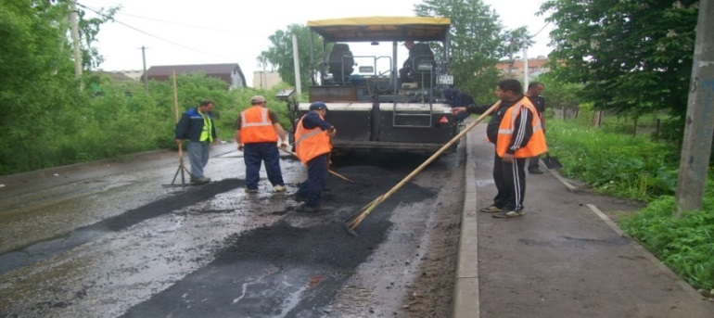
Муниципальная программа «О содействии участию населения в осуществлении местного самоуправления в иных формах на частях территорий Тосненского городского поселения Тосненского района Ленинградской области на 2019-2023 годы» 2 720,8 тыс. рублей (в том числе 2 475,9 тыс. рублей средства областного бюджета Ленинградской области)
- ремонт дорожного покрытия подъезда вдоль домов 3,4,5,6 в дер.Георгиевское,
- ремонт дорожного покрытия ул.Транспортная в с.Ушаки

Slide 37
Муниципальная программа «Организация транспортного обслуживания населения в границах Тосненского городского поселения Тосненского муниципального района Ленинградской области» 1 910,7 тыс. рублей
Организация транспортного обслуживания населения в границах Тосненского городского поселения

Slide 38
Муниципальная программа «Развитие и поддержка малого и среднего предпринимательства на территории Тосненского городского поселения Тосненского района Ленинградской области» 79,2 тыс. рублей
Разработка, тиражирование и выпуск полиграфической продукции (буклетов, брошюр, справочно-информационных и других печатных материалов) по актуальным вопросам развития и деятельности субъектов малого и среднего предпринимательства

Slide 39
Структура непрограммных расходов Тосненского городского поселения Тосненского района Ленинградской области 36 204,0 тыс. рублей
Непрограммные расходы – расходы, не включенные в муниципальные программы

